Slide 1
Віды казак
-казкі пра жывёл
- чарадзейныя казкі
- бытавыя казкі

Slide 2
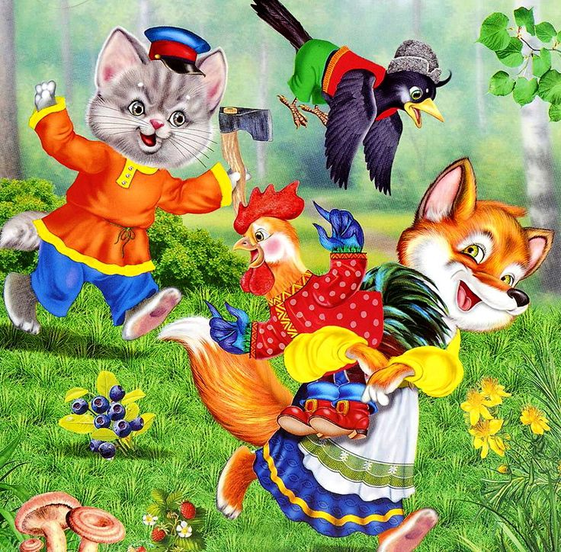

Slide 3
Крыніцы ілюстрацый
Ілюстрацыя для прэзентацыі ўзята з https://yandex.by/images

